Slide 1
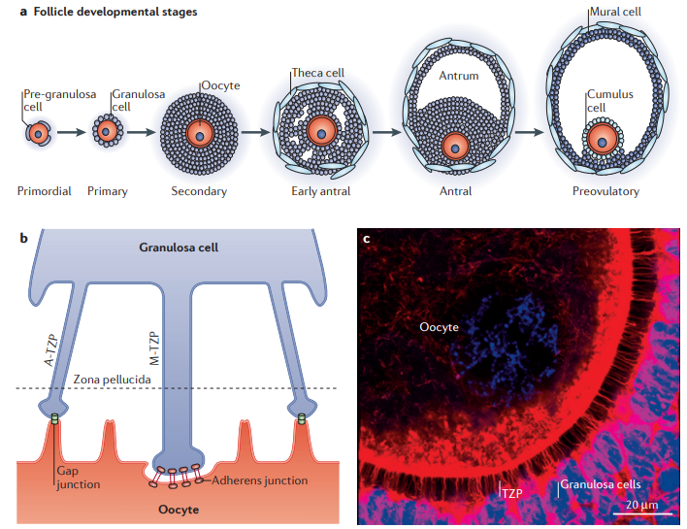
مراحل بلوغ فولیکول

Slide 2
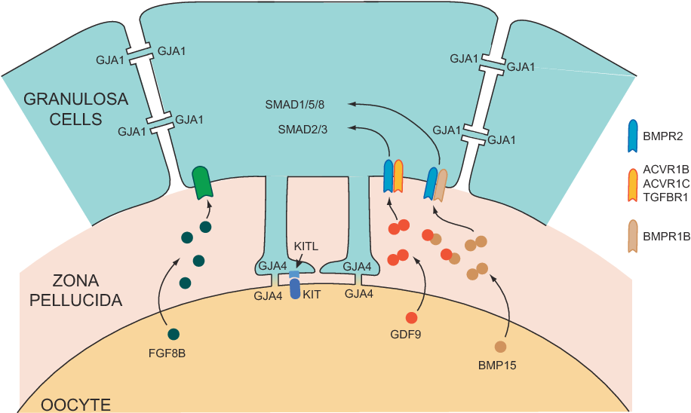
ارتباط سلول های گرانولوزا با اووسیت

Slide 3
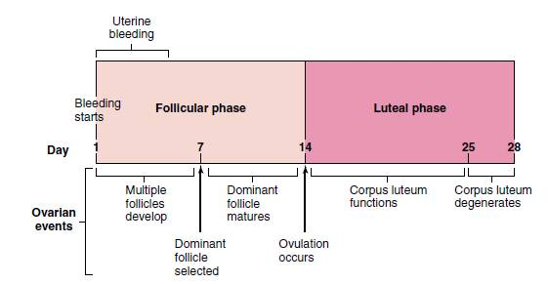
مراحل و وقایع دوره قاعدگی در تخمدانها
مرحله فولیکولی
مرحله تخمک گذاری
مرحله لوتئینی یا جسم زرد

Slide 4
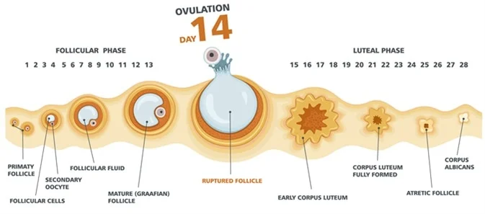
مراحل و وقایع دوره قاعدگی در تخمدانها

Slide 5
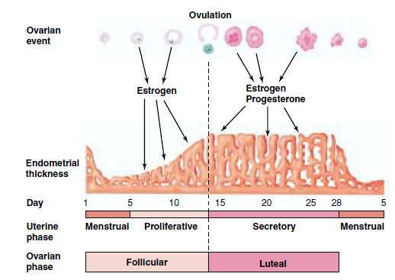
مراحل دوره قاعدگی 28 روزه در رحم
مرحله تخریب آندومتر و خونریزی قاعدگی (5 روز اول)
مرحله تکثیر و ترمیم غدد آندومتر رحم (روزهای 6 تا 14)
مرحله ترشح شیره رحمی (روزهای 14 تا 28)

Slide 6
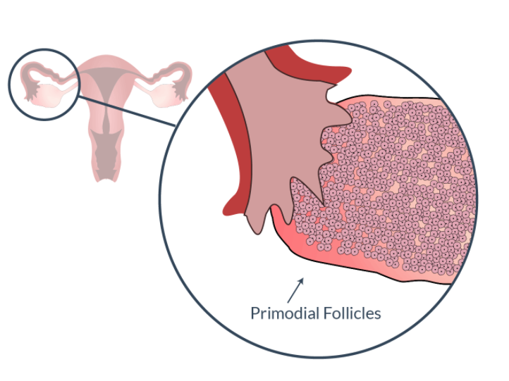
فولیکول های آغازین در تخمدان قبل از بلوغ

Slide 7
مراحل و زمان لازم برای انتخاب فولیکول بالغ
All of the follicles were made before you the born.
They then stop developing and lie dormant until recruited.
Each month, a pool of follicles (about 1,000) are recruited to develop further.
Full development takes over a year and many stages.
During each stage of development, only some follicles are recruited to continue to the next stage. The rest die
At any given time, the ovaries contain follicles at every stage of development. It takes roughly 375 days for a follicle to develop to ovulation stage.

Slide 8
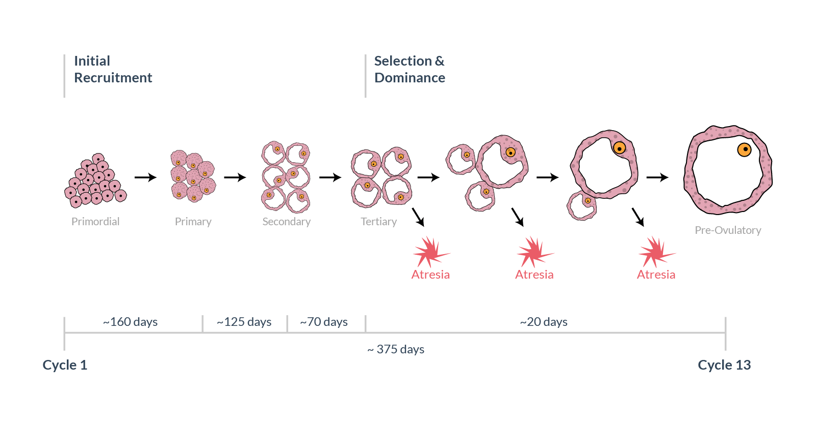
مراحل انتخاب فولیکول بالغ

Slide 9
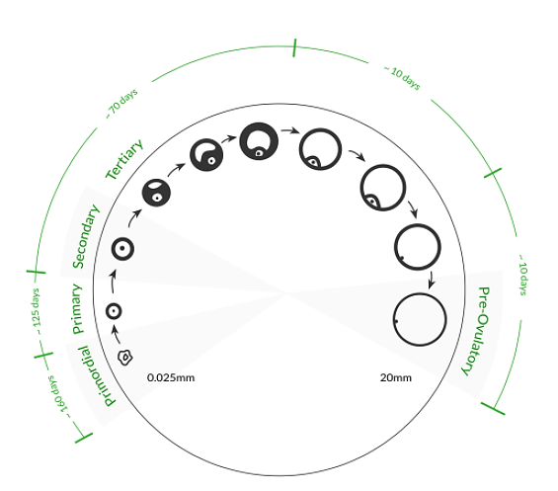
مراحل انتخاب فولیکول بالغ و اندازه آن

Slide 10
خلاصه مراحل انتخاب فولیکول بالغ
It takes several stages; over a period of 375 days (about 13 cycles) for a follicle to develop and reach pre-ovulatory stage.
Each pool of follicles compete with each other for dominance (to be the single follicle that releases an egg).
By the time the pool has reached the 13th cycle (the cycle in which one of them will release an egg), only a few of the pool remain.
These follicles compete which other for the final time during the follicular phase of the 13th cycle.
After about a week, one will start to outgrow the others, the others will die.
The dominant follicle quickly grows to over 20mm and then ruptures - releasing an egg out of the ovary: "ovulation".
Whilst all this is happening, other pools are also competing against each other for the next ovulation. At any given time the ovaries contain follicles at all stages of development.

Slide 11
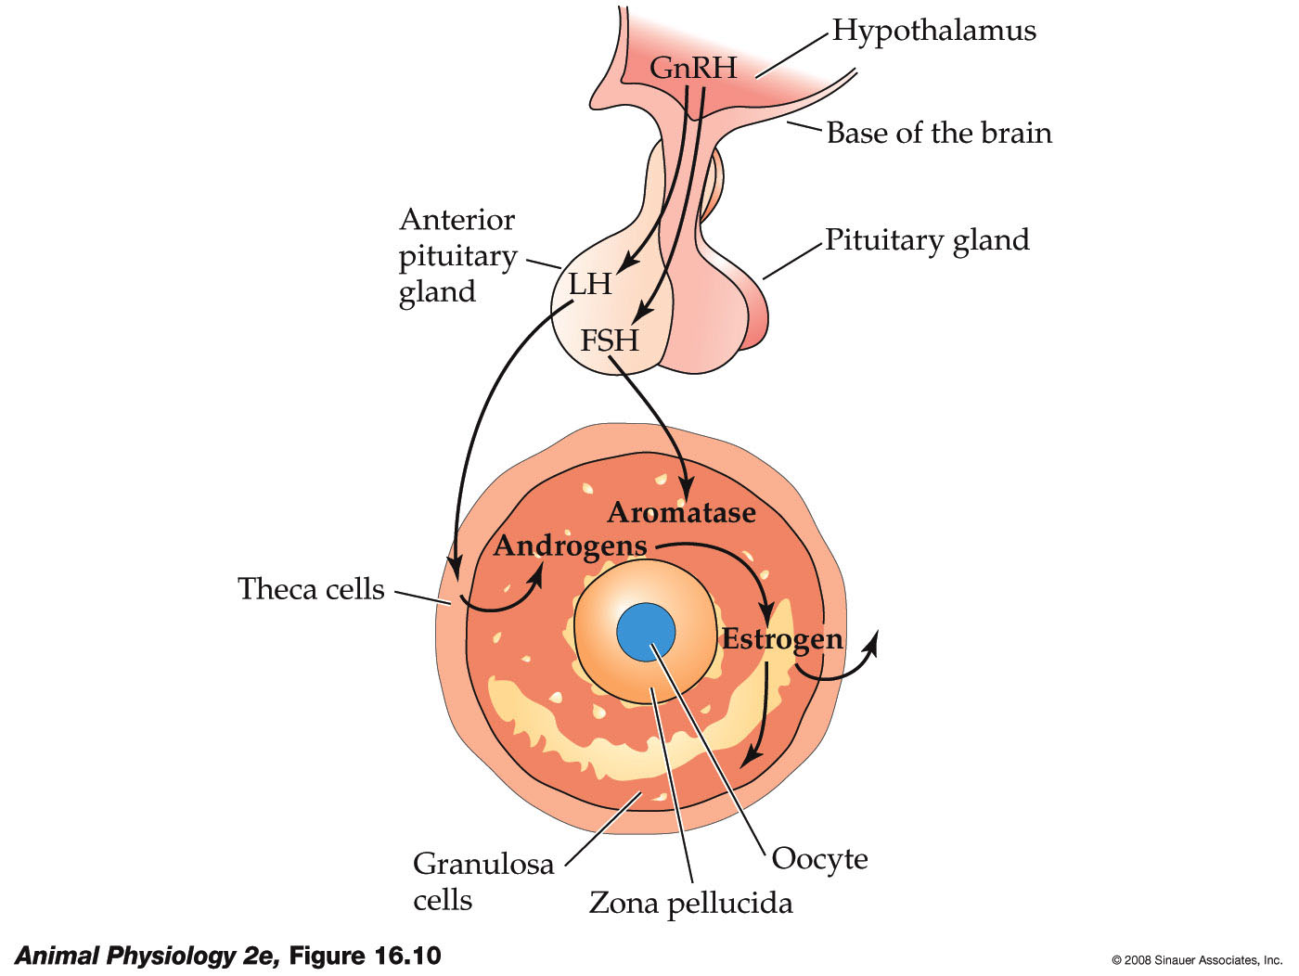
نحوه تحریک تولید استروژن در تخمدان

Slide 12
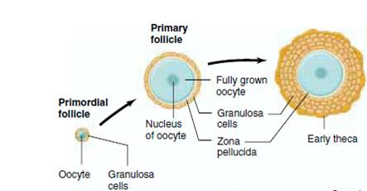
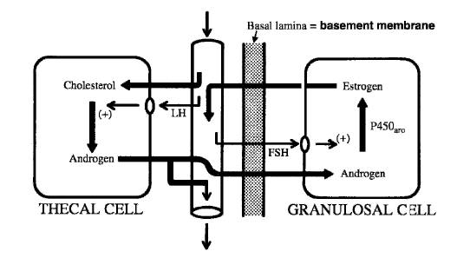
نحوه اثر FSH و LH بر تولید استروژن
سلول های گرانولوزا در اول دوره قاعدگی گیرنده LH ندارند

Slide 13
اثر استروژن بر سلول های گرانولوزا
استروژن تولید شده توسط سلولهای گرانولوزا دو اثر اتوکرین بر سلولهای گرانولوزا دارد:
  افزایش گیرنده های FSH (اثر فیدبک مثبت هورمون FSH)
  کمک به تولید گیرنده های LH با کمک FSH

Slide 14
جهش ترشح LH یا LH surge
در روزهای 12 و 13 قاعدگی، ترشح LH ناگهان زیاد می شود
دلیل:
  افزایش بیش از حد استروژن در نزدیکی وسط دوره به صورت فیدبک مثبت عمل کرده و ترشح GnRH را تحریک می کند
  ترشح LH زیاد می شود
  با اثر بر فولیکولها باعث تخمک گذاری یا آزادسازی اووسیت ثانویه فولیکول غالب در روز چهاردهم می شود.

Slide 15
چرا فقط یک فولیکول رشد می کند؟
چون FSH (عامل رشد فولیکول) فقط در اول دوره قاعدگی زیاد است و بعد کم می شود
و
یکی از فولیکول ها که گیرنده های بیشتری برای FSH دارد و می تواند با FSH کم هم رشد کند، بالغ می شود

Slide 16
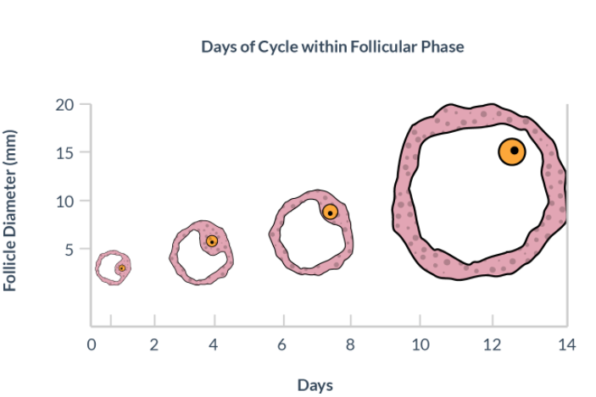
مراحل رشد و اندازه فولیکول غالب در آخرین دوره منجر به آزادسازی تخمک

